Slide 1

第七章 统一建模语言UML
面向对象分析与设计方法的发展在20世纪80年代末到90年代中出现了一个高潮，统一建模语言UML就是这个高潮的产物。UML是由面向对象方法领域的三位著名专家Grady Booch，James Rumbaugh和Ivar Jacobson提出的，不仅统一了他们三人的表示方法，而且融入了众多优秀的软件方法和思想，从而把面向对象方法提高到一个崭新的高度。

Slide 2
7.1 概述
7.2 静态建模机制
7.3 动态建模机制
7.4 描述物理架构的机制

Slide 3
7.1 概述
UML的结构
UML是一种标准的图形化(即可视化)建模语言，它由图和元模型组成。图是UML的语法，而元模型给出图的含义，是UML的语义。

Slide 4
1. UML的表示法
UML由视图(view)、图(diagram)、模型元素(model element))等几个部分组成。
(1) 视图
(2) 图
图是用来表达一个视图的内容的，通常，一个视图由多张图组成。它们有机地结合起来就可以描述系统的所有视图。
8种视图：
静态视图，用例视图，活动视图，实现视图，部署视图，状态机视图，交互视图和模型视图。
10种图：
用例图 类图 对象图 构建图 部署图 状态图 活动图 顺序图 协
作图 包图.

Slide 5
(3) 模型元素
可以在图中使用的概念(例如，用例、类、对象、消息和关系)，统称为模型元素。
模型元素在图中用相应的视图元素(图形符号)表示。
一个模型元素可以用在多个不同的图中，不管怎样使用，
它总是具有相同的含义和相同的符号表示。

Slide 6
7.1.3 UML的图
1. 用例图(use-case diagram)
用例是对系统提供的功能(即系统的具体用法)的描述。用例图从用户的角度描述系统功能，并指出各个功能的操作者。用例图定义了系统的功能需求。

Slide 7
2. 静态图(static diagram)
这类图描述系统的静态结构，属于这类图的有类图(class diagram)和对象图(object diagram)。
类图不仅定义系统中的类，表示类与类之间的关系(例如，关联、依赖、泛化和细化等关系)，也表示类的内部结构(类的属性和操作)。
对象图是类图的实例，它使用几乎与类图完全相同的图示符号。两者之间的差别在于：对象图表示的是类的多个对象实例，而不是实际的类。由于对象有生命周期，因此对象图只能在系统的某个时间段内存在。

Slide 8
3. 行为图(behavior diagram)
这类图描述系统的动态行为和组成系统的对象间的交互关系，包括状态图(state diagram)和活动图(activity diagram)两种图形。
状态图描述类的对象可能具有的所有状态，以及引起状态变化的事件，状态变化称作状态转换。通常，状态图是对类图的补充。实际使用时，并不需要为每个类都画状态图，仅需要为那些有多个状态，且其行为在不同状态有所不同的类画状态图。
活动图描述为满足用例要求而进行的动作以及动作间的关系。活动图是状态图的一个变种，它是另一种描述交互的方法。

Slide 9
4. 交互图(interactive diagram)
这类图描述对象间的交互关系，包括顺序图(sequence diagram)和协作图(collaboration diagram)两种图形。
顺序图显示若干个对象间的动态协作关系，它强调对象之间发送消息的先后次序，描述对象之间的交互过程。
协作图与顺序图类似，也描述对象间的动态协作关系。除了显示对象间发送的消息之外，协作图还显示对象及它们之间的关系(称为上下文相关)。
由于顺序图和协作图都描述对象间的交互关系，所以建模者可以选择其中一种表示对象间的协作关系：如果需要强调时间和顺序，最好选用顺序图；如果需要强调上下文相关，最好选择协作图。

Slide 10
5. 实现图(implementation diagram)
这类图提供关于系统实现方面的信息，构件图(component diagram)和配置图(deployment diagram)属于这类图。构件图描述代码构件的物理结构及各个构件之间的依赖关系。构件可能是源代码、二进制文件或可执行文件。使用构件图有助于分析和理解构件之间的相互影响。
配置图定义系统中软件和硬件的物理体系结构。通常，配置图中显示实际的计算机和设备(用节点表示)，以及各个节点之间的连接关系，也可以显示连接的类型及构件之间的依赖关系。在节点内部显示可执行的构件和对象，以清晰地表示出哪个软件单元运行在哪个节点上。

Slide 11
7.2 静态建模机制
任何建模语言都以静态建模机制为基础，UML也不例外。UML的静态建模机制包括用例图、类图、对象图和包等。
7.2.1用例图

Slide 12
1. 用例模型
用例模型描述的是外部执行者(actor)所理解的系统功能。用例模型用于需求分析阶段，它的建立是系统开发者和用户反复讨论的结果，描述了开发者和用户对需求规格达成的共识。在UML中，一个用例模型由若干个用例图来描述，用例图的主要元素是用例和执行者。

Slide 13
2. 用例
一个用例实质上是用户与计算机系统之间的一次典型的交
互作用，它代表的是系统的一个完整的功能。在UML中把用
例定义成系统执行的一系列动作，动作的结果能被外部执行
者察觉到。
在UML用例图中，用例表示为一个椭圆。
3. 执行者
执行者是与系统交互的人或物，它代表外部实体，例如，用户、硬件设备或与本系统交互的另一个软件系统。使用用例并与系统交互的任何人或物都是执行者。

Slide 14
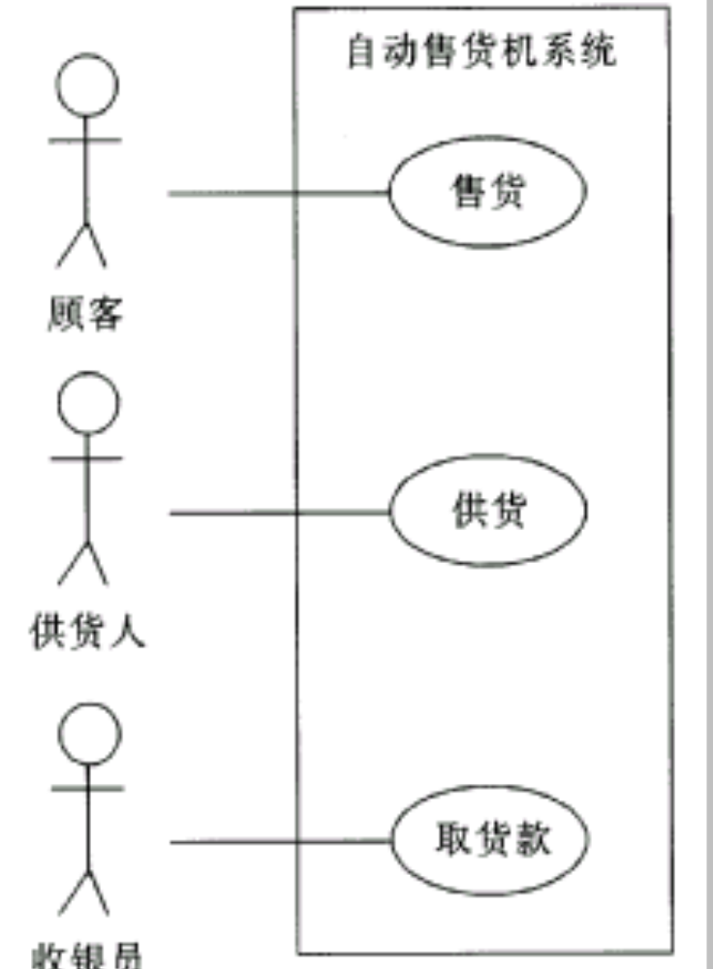
图7.1 自动售货机系统用例图

Slide 15
4. 用例之间的关系
用例之间可以有扩展、使用和组合三种关系。扩展和使用是继承关系(即泛化关系)的两种不同形式。组合则是把相关的用例打成包，当作一个整体看待。
(1) 扩展关系
向一个用例中加入一些新的动作后构成了另一个用例，这两个用例之间的关系就是扩展关系，后者通过继承前者的一些行为得来，通常把后者称为扩展用例。
(2) 使用关系
当一个用例使用另一个用例时，这两个用例之间就构成了使用关系。

Slide 16
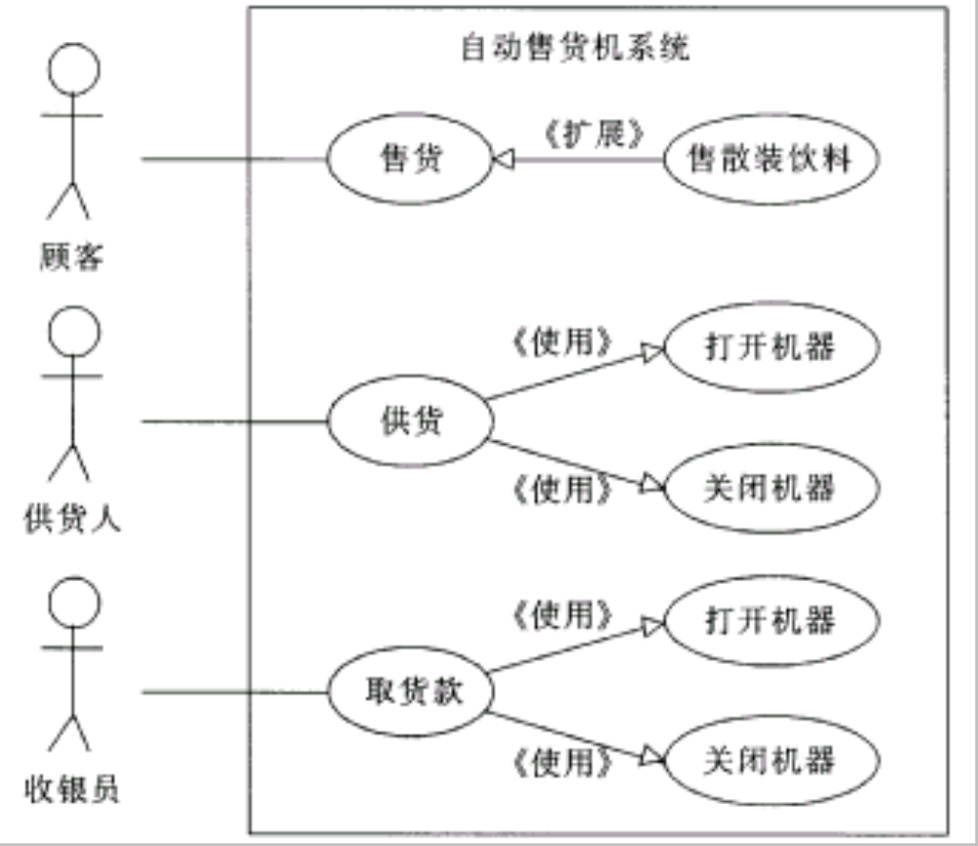
图7.2 含扩展和使用关系的用例图

Slide 17
7.2.2 类图和对象图
1. 类图
类图描述类和类与类之间的静态关系，它是从静态角度表示系统的，因此类图属于一种静态模型。类图是构建其他图的基础，没有类图就没有状态图、协作图等其他图，也就无法表示系统其他方面的特性。
(1) 定义类
(2) 类的属性
UML描述属性的语法格式为：
可见性属性名：类型名=初值｛性质串｝
其中，属性名和类型名必须有，其他部分根据需要可有可无。

Slide 18
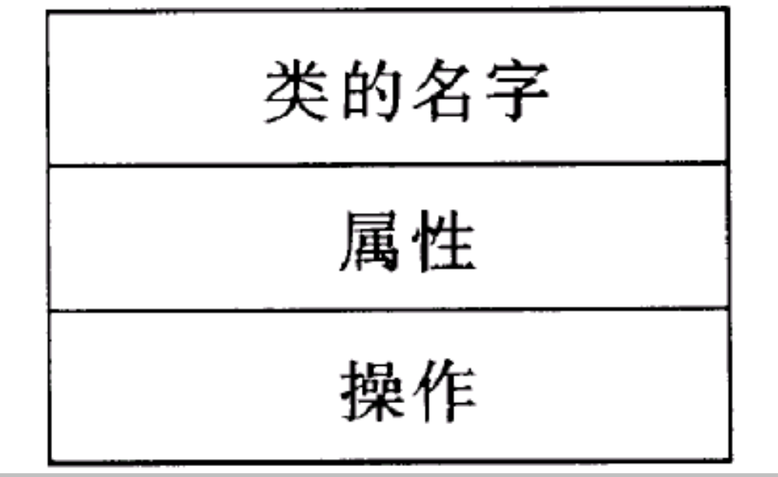
图7.3 类的图形符号

Slide 19
属性的可见性(即可访问性)通常分为三种：公有的(public)、私有的(private)和保护的(protected)，分别用加号(+)、减号(-)和井号(#)表示。如果在属性名前面没有标注任何符号，则表示该属性的可见性尚未定义。注意，这里没有缺省的可见性。
属性名和类型名之间用冒号(：)分隔。类型名表示该属性的数据类型，它可以是基本数据类型，如整数、实数、布尔型等，也可以是用户自定义的类型.一般说来，可用的类型由所涉及的程序设计语言决定。

Slide 20
2. 关系
如前所述，类图由类和它们之间的关系组成。定义了类之后，就可以定义类之间的各种关系了。类与类之间通常有关联、泛化(继承)、依赖和细化等四种关系。
(1) 关联关系
① 普通关联
普通关联是最常见的关联关系，只要在类与类之间存在连接关系就可以用普通关联表示。普通关联的图示符号是连接两个类之间的直线，如图7.4所示。
如果关联是单向的，则称为导航关联，其符号是用实线箭头连接两个类。

Slide 21
在类图中还可以表示关联中的数量关系，即参与关联的对象的个数。在UML中用重数(类似于第6章中的阶)说明数量或数量范围，例如，
0··1表示0到1个对象
0··*或*表示0到多个对象
1··7表示1到7个对象
3表示3个对象
如果图中未明确标出关联的重数，则缺省重数是1。

Slide 22

图7.4 普通关联之例

Slide 23
图7.5导航关联之例

Slide 24
② 关联的角色
在任何关联中都会涉及到参与此关联的对象所扮演的角色(即起的作用)，在某些情况下显式标明角色名有助于别人理解类图。
如果没有显式标出角色名，则意味着用类名作为角色名。
③ 限定关联
④ 关联类
为了说明关联的性质可能需要一些附加信息。可以引入一个关联类来记录这些信息。关联中的每个连接与关联类的一个对象相联系。关联类通过一条虚线与关联连接。

Slide 25
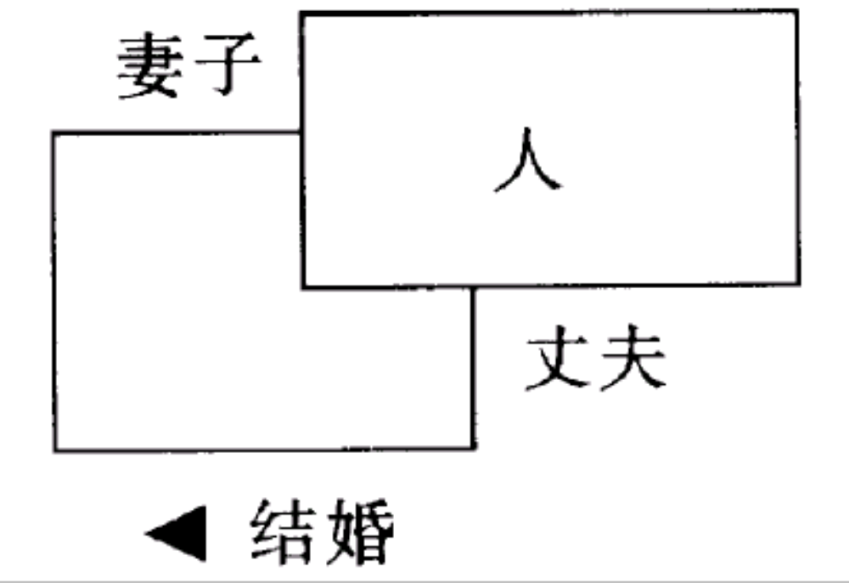
图7.6 关联的角色

Slide 26
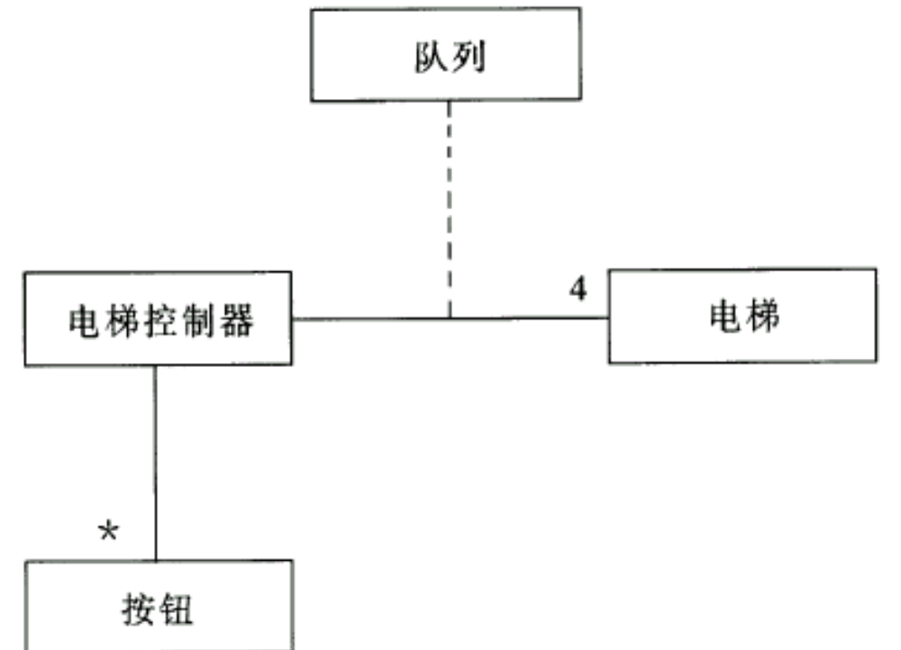
图7.7 关联类示例

Slide 27
⑤ 聚集
聚集也称为聚合，是关联的特例。聚集表示类与类之间的关系是整体与部分的关系。
如果在聚集关系中处于部分方的对象可同时参与多个处于整体方对象的构成，则该聚集称为共享聚集。
如果部分类完全隶属于整体类，部分与整体共存，整体不存在了部分也会随之消失(或失去存在阶值了)，则该聚集称为复合聚集(简称为组成)。

Slide 28

图7.8 共享聚集示例

Slide 29
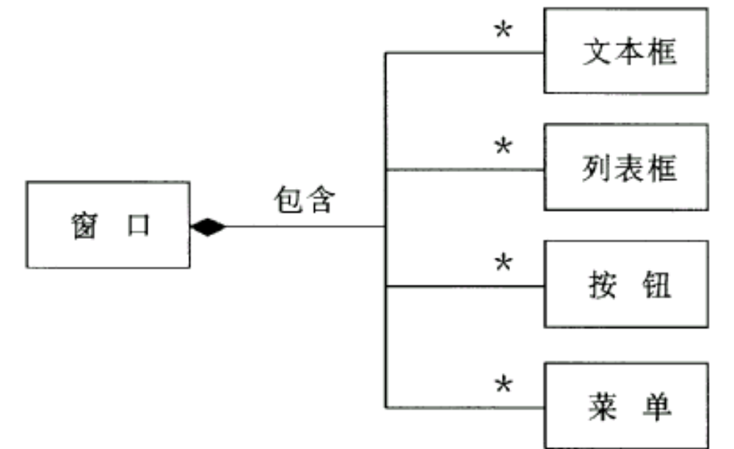
图7.9 复合聚集示例

Slide 30
(2) 泛化关系
UML中的泛化关系就是通常所说的继承关系，它是通用元素和具体元素之间的一种分类关系。具体元素完全拥有通用元素的信息，并且还可以附加一些其他信息。UML对定义泛化关系有下述三条要求。
· 具体元素应与通用元素完全一致，通用元素具有的属性、操作和关联，具体元素也都隐含地具有。
· 具体元素还应包含通用元素所没有的额外信息。
· 允许使用通用元素实例的地方，也应能够使用具体元素的实例。

Slide 31
在UML中，用一端为空心三角形的连线表示泛化关系，三角形的顶角紧挨着通用元素。
注意，泛化针对类型而不针对实例，一个类可以继承另一个类，但一个对象不能继承另一个对象。
泛化可进一步划分成普通泛化和受限泛化。
① 普通泛化
普通泛化的概念与第6章中讲过的继承概念基本相同，此处不再过多解释。
② 受限泛化
可以给泛化关系附加约束条件，以进一步说明该泛化关系的使用方法或扩充方法，这样的泛化关系称为受限泛化。预定义的约束有4种：多重、不相交、完全和不完全。这些约束都是语义约束。

Slide 32
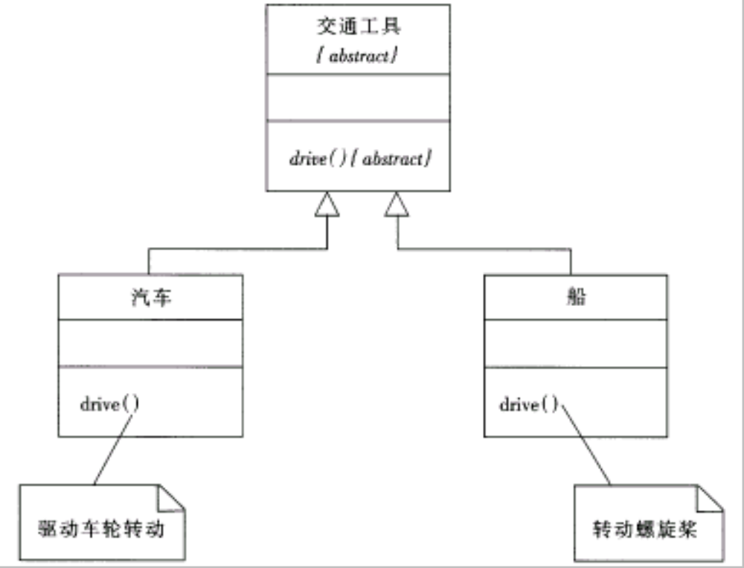
图7.10 抽象类示例

Slide 33
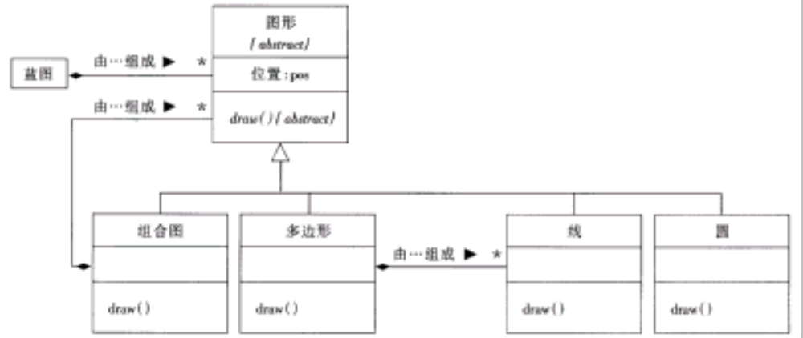
图7.11 复杂类图示例

Slide 34
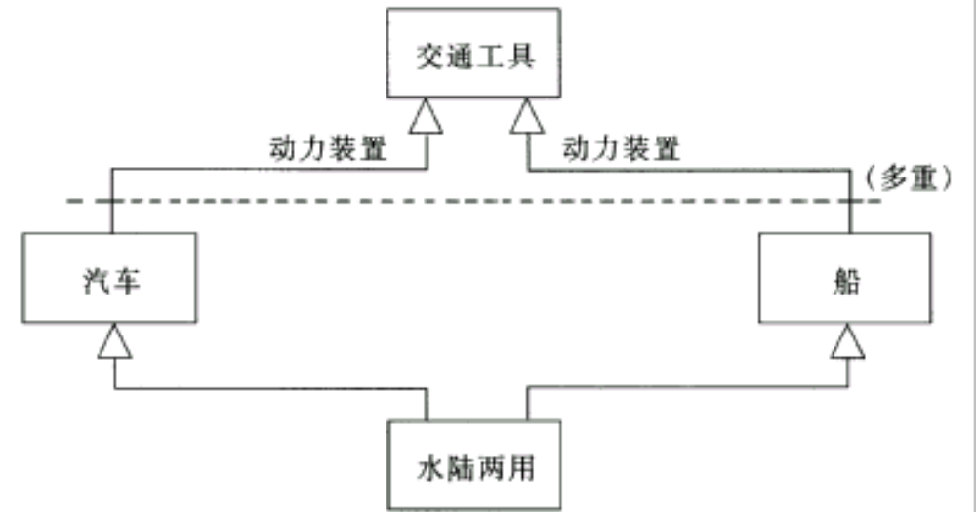
图7.12 多重继承示例

Slide 35
(3) 依赖和细化
① 依赖关系
依赖关系描述两个模型元素(类、用例等)之间的语义连接关系：其中一个模型元素是独立的，另一个模型元素不是独立的，它依赖于独立的模型元素，如果独立的模型元素改变了，将影响依赖于它的模型元素。

Slide 36
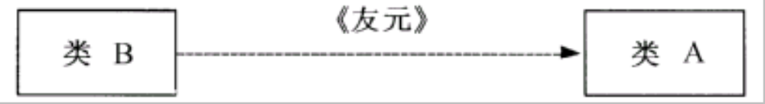
图7.13 友元依赖关系示例

Slide 37
② 细化关系
当对同一事物在不同抽象层次上描述时，这些描述之间具有细化关系。细化是UML中的术语，表示对事物更详细一层的描述。假设两个元素A和B描述同一个事物，它们的区别是抽象层次不同，如果B是在A的基础上的更详细的描述，则称B细化了A，或称A细化成了B。细化的图示符号为由元素B指向元素A的、一端为空心三角的虚线(不是实线)，如图7.14所示。细化主要用于模型之间的合作，表示各开发阶段不同抽象层次的模型的相关性，常用于跟踪模型的演变。

Slide 38
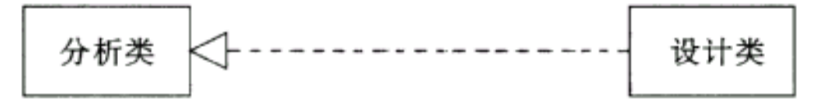
图7.14 细化关系的图示

Slide 39
3. 对象图
对象是类的实例，对象之间的连接是类之间关联的实例，因此，对象图可以看作是类图的实例，能帮助人理解一个比较复杂的类图。
在UML中，对象图与类图具有几乎完全相同的表示形式，主要差别是对象的名字下面要加一条下划线。

Slide 40
对象名有下列三种表示格式：
第一种格式形如：
对象名：类名
即对象名在前，类名在后，中间用冒号连接。
第二种格式形如：
：类名
这种格式用于尚未给对象命名的情况，注意，类名前的冒号不能省略。
第三种格式形如：
对象名
这种格式不带类名(即省略类名)。

Slide 41
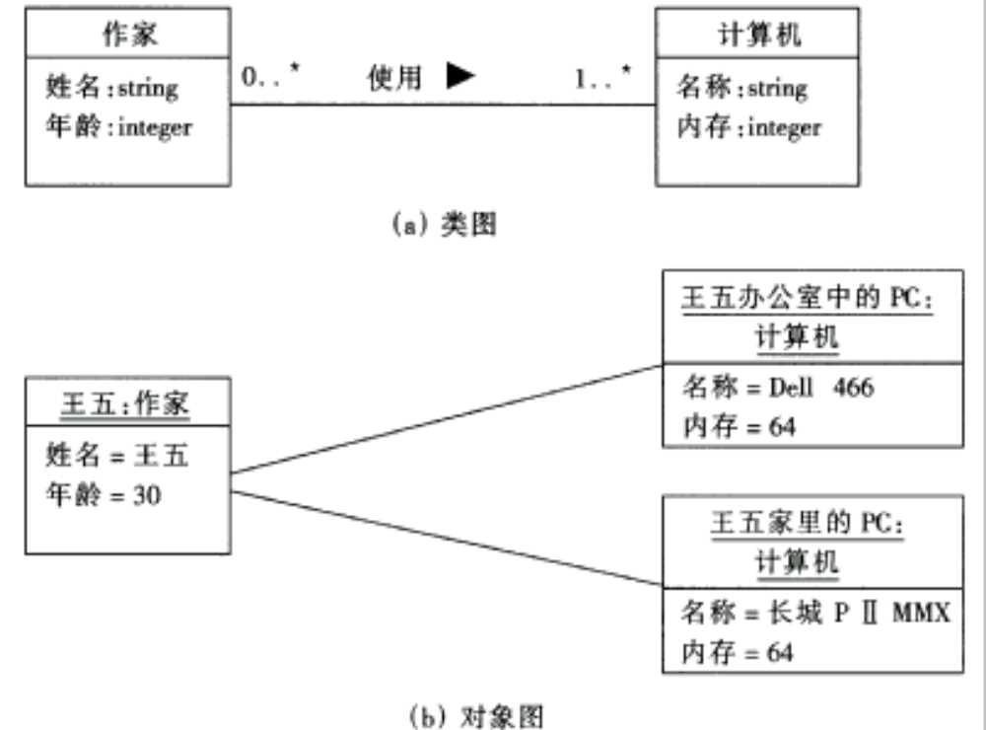
图7.7 对象图示例

Slide 42
4. 包
包(package)是一种组合机制。把各种各样的模型元素通过内在的语义关系连在一起，形成一个高内聚、低耦合的整体就叫做包。包通常用于对模型的组织管理，因此有时又把包称为子系统。
(1) 包的内容
构成包的模型元素称为包的内容，包的内容可以是一个类图也可以是另一个包图。包与包之间不能共用一个相同的模型元素。
(2) 包的依赖和继承
包与包之间允许建立依赖、泛化和细化等关系。

Slide 43
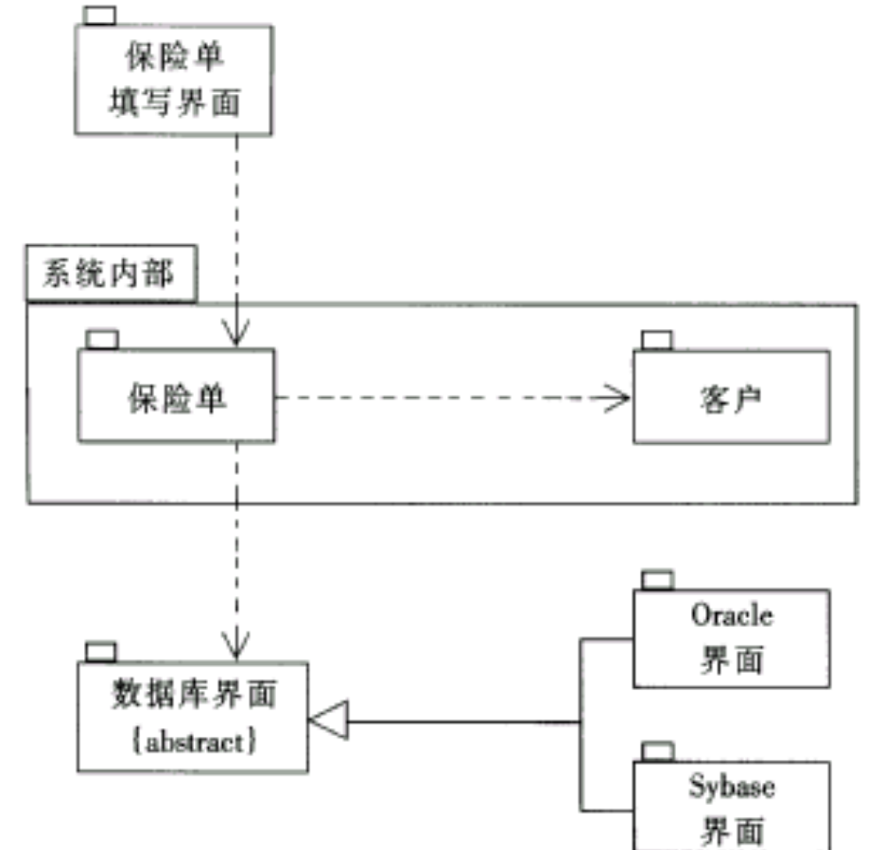
图7.16 包图示例

Slide 44
7.3 动态建模机制
系统中的对象在执行期间的不同时间点如何通信以及通信的结果如何，就是系统的动态行为，也就是说，对象通过通信相互协作的方式以及系统中的对象在系统生命期中改变状态的方式，是系统的动态行为。
7.3.1消息
在UML的所有动态图(状态图、顺序图、协作图和活动图)中，消息都表示为连接发送者和接收者的一根箭头线，箭头的形状表示消息的类型，如图7.17所示。

Slide 45
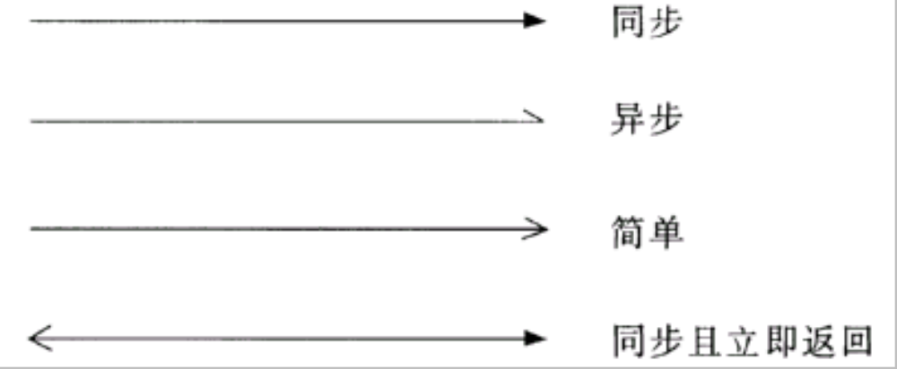
图7.17 消息的类型

Slide 46
UML定义了三种消息。
· 简单消息：表示简单的控制流，它只是表示控制从一个对象传给另一个对象，而没有描述通信的任何细节。
· 同步消息：表示嵌套的控制流，操作的调用是一种典型的同步消息。调用者发出消息后必须等待消息返回，只有当处理消息的操作执行完毕后，调用者才可以继续执行自己的操作。
· 异步消息：表示异步控制流，发送者发出消息后不用等待消息处理完就可以继续执行自己的操作。异步消息主要用于描述实时系统中的并发行为。
可以把一个简单消息和一个同步消息合并成一个消息(见图7.17)，这样的消息意味着操作调用一旦完成就立即返回。

Slide 47
7.3.2 状态图
状态图描述一个特定对象的所有可能的状态以及引起状态转换的事件。
1. 状态
所有对象都具有状态，状态是对象执行了一系列活动的结果。当某个事件发生后，对象的状态将发生变化。在状态图中定义的状态可能有：
初态(初始状态)
终态(最终状态)
中间状态和复合状态。

Slide 48
2. 状态转换
状态图中两个状态之间带箭头的连线称为状态转换。状态的变迁通常是由事件触发的，在这种情况下应在表示状态转换的箭头线上标出触发转换的事件表达式；如果在箭头线上未标明事件，则表示在源状态的内部活动执行完之后自动触发转换。
事件表达式的语法如下：
事件说明〔守卫条件〕/动作表达式∧发送子句

Slide 49
其中，
事件说明的语法为：事件名(参数表)。
守卫条件是一个布尔表达式。如果同时使用守卫条件和事件说明，则当且仅当事件发生且布尔表达式成立时，状态转换才发生。如果只有守卫条件没有事件说明，则只要守卫条件为真状态转换就发生。
动作表达式是一个过程表达式，当状态转换开始时执行该表达式。
发送子句是动作的特例，它被用来在状态转换期间发送消息。

Slide 50
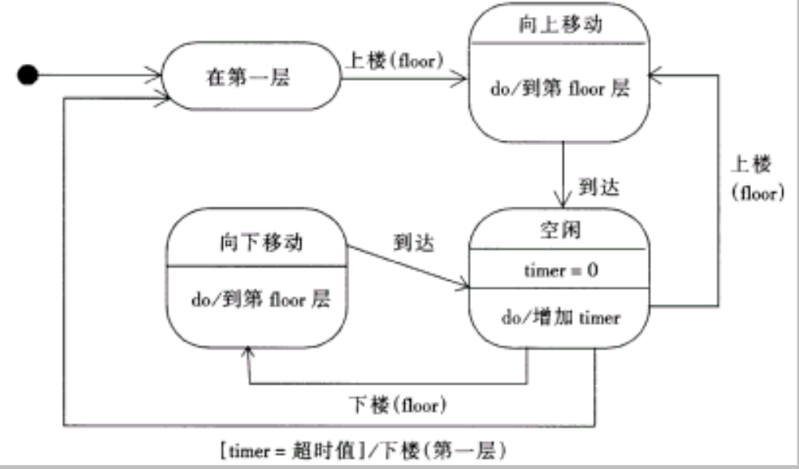
图7.19 电梯的状态图

Slide 51
7.3.3 顺序图
顺序图描述对象之间的动态交互关系，着重表现对象间消息传递的时间顺序。顺序图有两个坐标轴：纵坐标轴表示时间，横坐标轴表示不同的对象。
顺序图中的对象用一个矩形框表示，框内标有对象名(对象名的表示格式与对象图中相同)。从表示对象的矩形框向下的垂直虚线是对象的“生命线”，用于表示在某段时间内该对象是存在的。

Slide 52
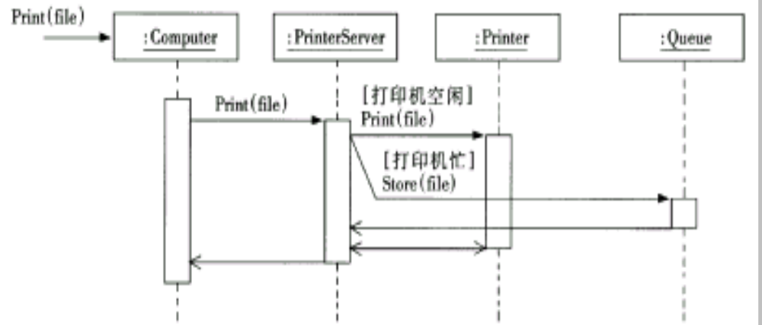
图7.20 顺序图之例

Slide 53
7.3.4 协作图
协作图用于描述相互协作的对象间的交互关系和链接关系(链接是关联的实例)。虽然顺序图和协作图都描述对象间的交互关系，但它们的侧重点不同：顺序图着重表现交互的时间顺序，协作图则着重表现交互对象的静态链接关系。

Slide 54
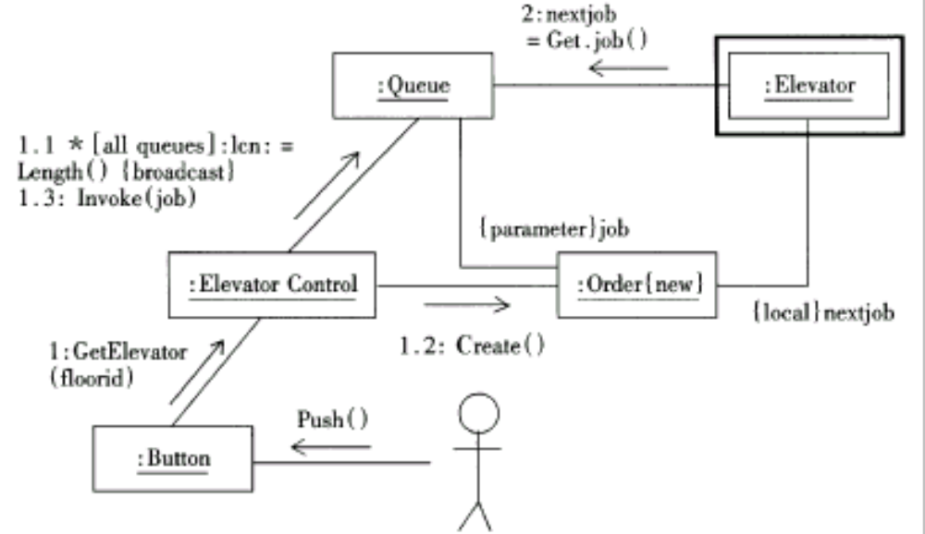
图7.21 电梯的协作图

Slide 55
7.3.5 活动图
活动图描述动作及动作之间的关系。
活动图是另一种描述交互的方式，它描述采取何种动作，动作的结果是什么(动作状态改变)，何时发生(动作序列)，以及在何处发生(泳道)。

Slide 56
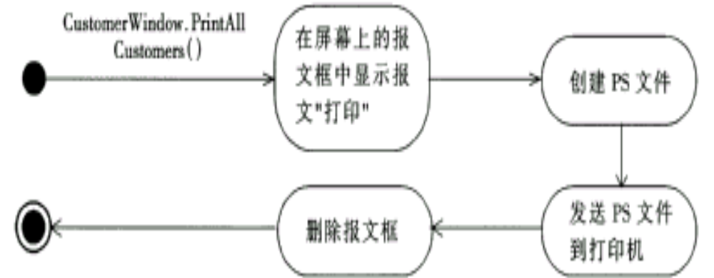
图7.22 活动图示例

Slide 57
7.4 描述物理架构的机制
系统架构(或称为体系结构)是对构成系统的各个部分的框架性描述。在UML中，架构的定义是：
架构是系统的组织结构。可以递归地把架构分解成：通过接口交互的部分，连接各个部分的关系，组装各个部分的约束。

Slide 58
7.4.1 逻辑架构和物理架构
系统架构分为逻辑架构和物理架构两大类。
逻辑架构完整地描述系统的功能，把功能分配到系统的各个部分，详细说明它们是如何工作的。在UML中，用于描述逻辑架构的图有：用例图、类图、对象图、状态图、活动图、协作图和顺序图。
物理架构详细地描述系统的软件和硬件，描述软、硬件的分解。
物理架构关心的是实现，因此可以用实现图建模，其中，构件图显示代码本身的静态结构，配置图显示系统运行时的结构。

Slide 59
7.4.2 构件图
构件图描述软件构件及构件之间的依赖关系，显示代码的静态结构。构件是逻辑架构中定义的概念和功能(例如，类、对象及它们之间的关系)在物理架构中的实现。典型情况下，构件是开发环境中的实现文件。

Slide 60
7.4.3 配置图
配置图描述处理器、硬件设备和软件构件在运行时的架构，它显示系统硬件的物理拓扑结构及在此结构上执行的软件。使用配置图可以显示硬件节点的拓扑结构和通信路径、节点上运行的软件构件、软件构件包含的逻辑单元(对象、类)等。配置图常用于帮助人理解分布式系统。

